Slide 1
Культура и быт при Петре I
Образование
Наука
Художественная культура
Быт

Slide 2
Профессиональное образование
Цифирные школы
Государственные школы
Частные школы

Slide 3
Повышение грамотности
Учебники, справочники, наглядные пособия
Введение гражданской азбуки
Первая печатная газета «Ведомости»
Основание Кунсткамеры – первого музея
Открытие научной библиотеки
Указ 1724 года об открытии Академии наук

Slide 4
Отечественная медицина
Первый госпиталь, врачебная школа
Изготовление хирургических инструментов
Открытие аптекарского огорода

Slide 5
Горное дело
Крестьянин Шилов открыл на Урале медь
Рудознатец Капустин – каменный уголь
Мастер Рябов – минеральные воды на юге

Slide 6
Навигация, астрономия
Навигационная школа, обсерватория
Первая в России карта звёздного неба
Регулярные метеонаблюдения
Первая карта Каспийского моря

Slide 7
Математика
В 1703 г. вышла в свет «Арифметика» Леонтия Филипповича Магницкого – энциклопедия математических знаний

Slide 8
Технические знания
Андрей Нартов первым в мире изобрёл и построил токарный станок
Механик Никонов – подводную лодку
Строительство каналов, плотин, корабельных верфей

Slide 9
Художественная культура
Получили развитие светские черты
Разнообразие жанров
Активная поддержка со стороны государства
Переходный характер

Slide 10
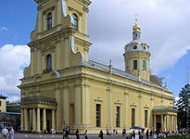
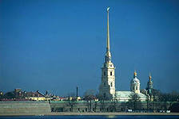
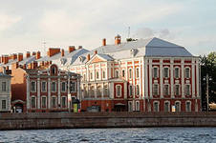
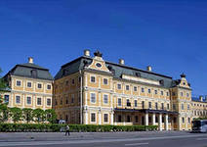
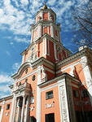
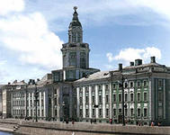
Архитектура

Slide 11
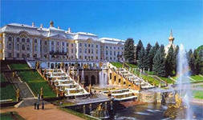
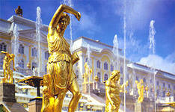
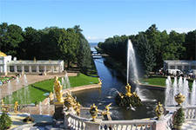
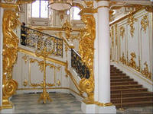
Петергоф

Slide 12
Архитекторы
Д. Трезини, Ж. Леблон, Ф.Б.Растрелли
И.Коробов, М. Земцов

Slide 13
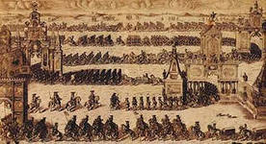
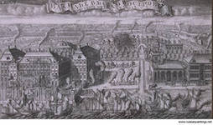
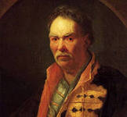
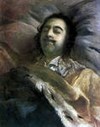
Изобразительное искусство

Slide 14
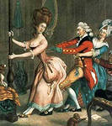
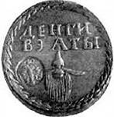
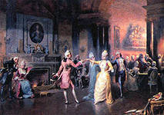
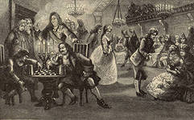
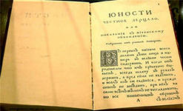
Перемены в быте

Slide 15
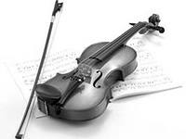
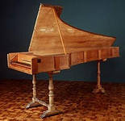
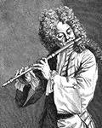
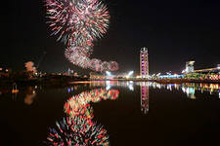
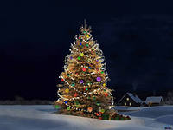
Новые традиции

Slide 16
Культурное наследие Петра I
Большие успехи были достигнуты в области культуры и образования.
Культура соединила в себе новые западные и традиционные восточные черты.
Новшества и достижения стали достоянием лишь высших слоёв населения.

